Slide 1


О ХОДЕ РЕАЛИЗАЦИИ МЕРОПРИЯТИЙ
ПО ПОВЫШЕНИЮ ФИНАНСОВОЙ ГРАМОТНОСТИ НАСЕЛЕНИЯ
КАРАЧАЕВО-ЧЕРКЕССКОЙ РЕСПУБЛИКИ
.
финансово грамотен – значит защищен
финансово грамотен – значит защищен финансово грамо

Slide 2




ПОВЫШЕНИЕ КВАЛИФИКАЦИИ ПО ФИНАНСОВОЙ ГРАМОТНОСТИ ПО ДОПОЛНИТЕЛЬНОЙ ПРОФЕССИОНАЛЬНОЙ ПРОГРАММЕ «ФИНАНСОВОЕ КОСУЛЬТИРОВАНИЕ»
Обладатели вышеуказанных удостоверений заносятся в сводный реестр консультантов-методистов и являются потенциальной базой Министерства финансов Российской Федерации в части повышения финансовой грамотности взрослого населения.

Slide 3
финансово грамотен – значит защищен
РЕШЕНИЕМ МЕЖВЕДОМСТВЕННОЙ
РАБОЧЕЙ ГРУППЫ ПО ПОВЫШЕНИЮ ФИНАНСОВОЙ ГРАМОТНОСТИ НАСЕЛЕНИЯ КЧР УТВЕРЖДЕНЫ ЛОГОТИП И
СЛОГАН ИНФОРМАЦИОННОЙ
КАМПАНИИ
финансово грамотен – значит защищен
финансово грамотен – значит защищен финансово грамо

Slide 4

финансово грамотен – значит защищен
финансово грамотен – значит защищен
Постановлением Правительства Карачаево-Черкесской Республики от 25.08.2021 г. N 205 утверждена региональная программа "Повышение уровня финансовой грамотности населения и развитие финансового образования в Карачаево-Черкесской Республике на 2021 - 2023 годы".
финансово грамотен – значит защищен

Slide 5




ЗА ПЕРИОД С 2021 ГОДА
Всего – 5 356 чел.
52%
100%
Участники мероприятий по финансовой грамотности –
2 766 чел.
доля профессиональных образовательных организаций, обеспечивших включение элементов финансовой грамотности в образовательные программы
Всего (младшие и
старшие классы) – 51 985 чел.
100%
55%
Участники мероприятий по
финансовой грамотности – 28 717 чел.
доля общеобразовательных организаций, обеспечивших включение элементов финансовой грамотности в образовательные программы

Slide 6

финансово грамотен – значит защищен
финансово грамотен – значит защищен
Карачаево-Черкесия впервые прияла участие во Всероссийского конкурсе эссе в рамках праздника «День Рубля»
финансово грамотен – значит защищен
Как оказалось, весьма успешно!

Slide 7
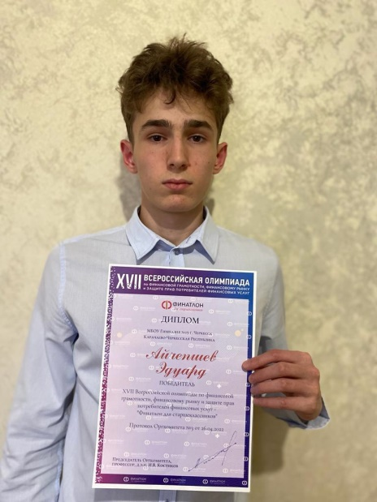
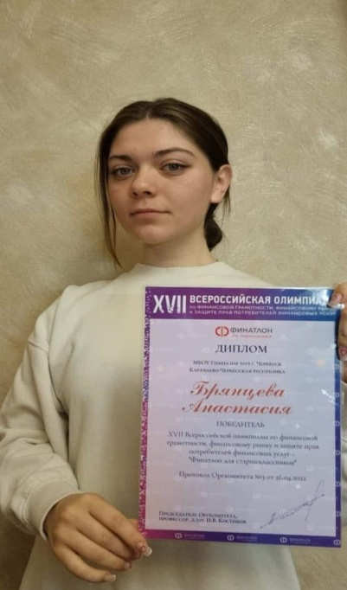
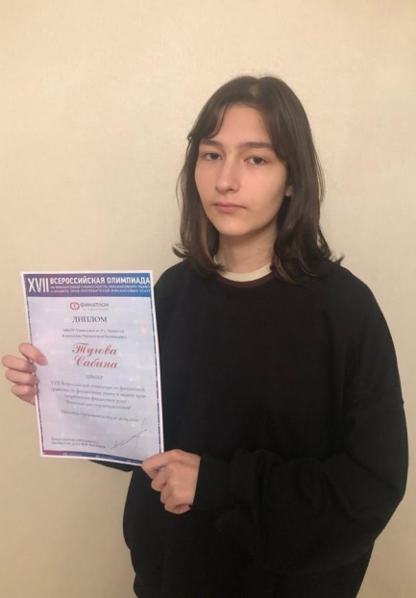
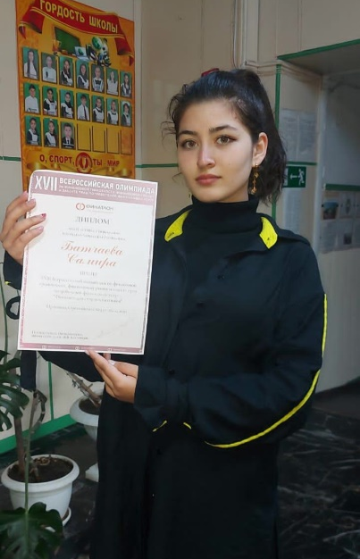
финансово грамотен – значит защищен
Школьники Карачаево-Черкесии, ставшие победителями и призерами XVII Всероссийской олимпиады по финансовой грамотности
финансово грамотен – значит защищен
ПОБЕДИТЕЛЬ
Айчепшев Эдуард Александрович
ученик 10 класса МКОУ Гимназии №19
ПОБЕДИТЕЛЬ
Брянцева Анастасия Валерьевна ученица 11 класса МКОУ Гимназии №19
ПРИЗЕР
Тугова Сабина Рауфовна
ученица МКОУ Гимназии №5
ПРИЗЕР
Батчаева Самира Магомедовна
учащаяся школы МБОУ СОШ с. Привольное

Slide 8
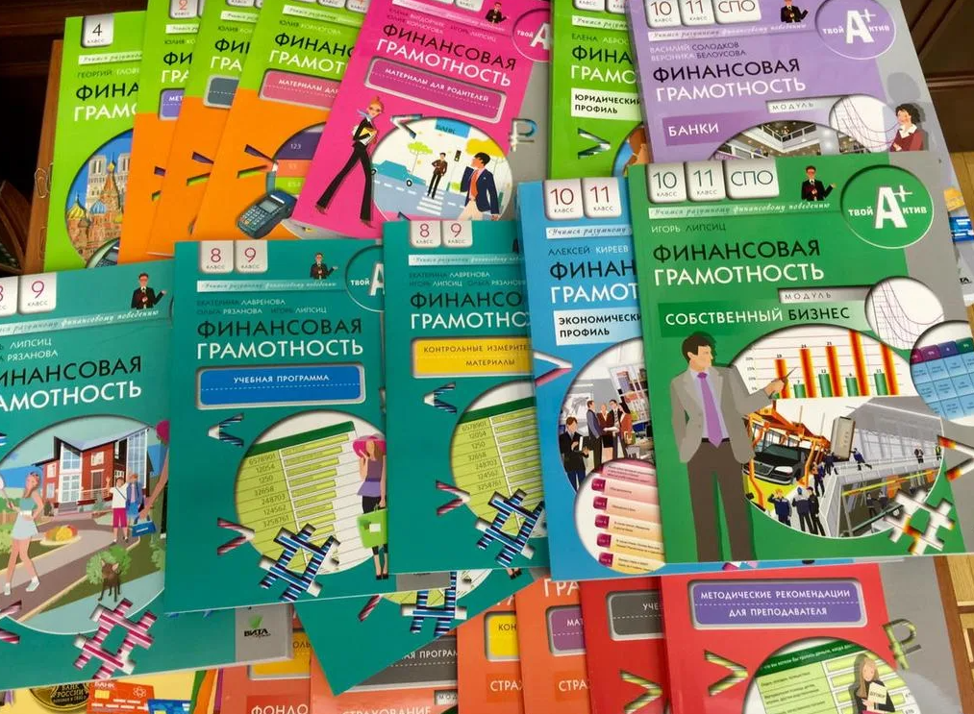
финансово грамотен – значит защищен
В регион были доставлены учебно-методические комплекты по финансовой грамотности
финансово грамотен – значит защищен финансово грамо
1200
комплектов
финансово грамотен – значит защищен
финансово грамотен – значит защищен финансово грамо

Slide 9
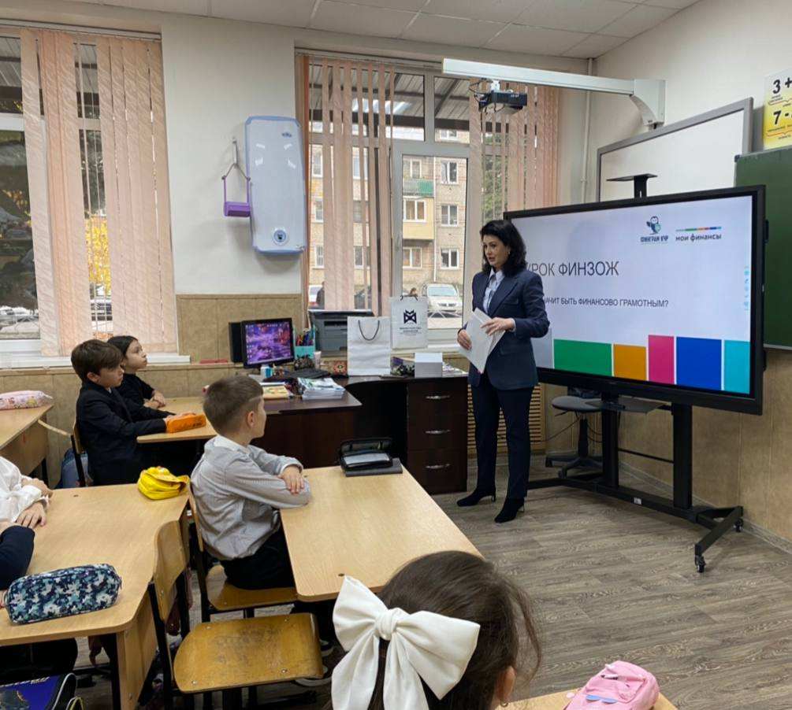
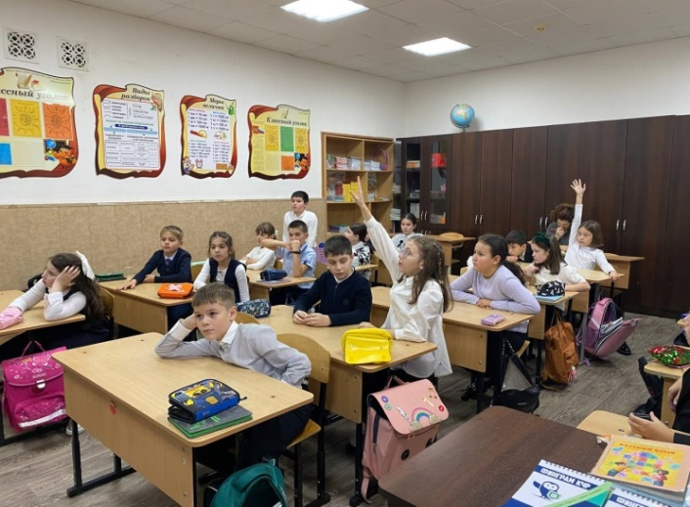
В рамках 220-летия Минфина России сотрудники Министерства финансов Карачаево-Черкесской Республики провели серию открытых уроков для школьников начальных и старших классов.
Школьникам разъяснили связь между финансовым благополучием граждан и финансовой устойчивостью государства –
с одной стороны, и финансовой грамотностью населения - с другой.

Slide 10
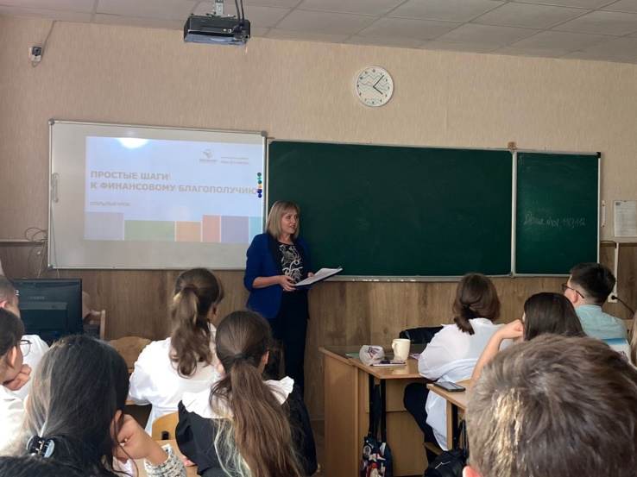
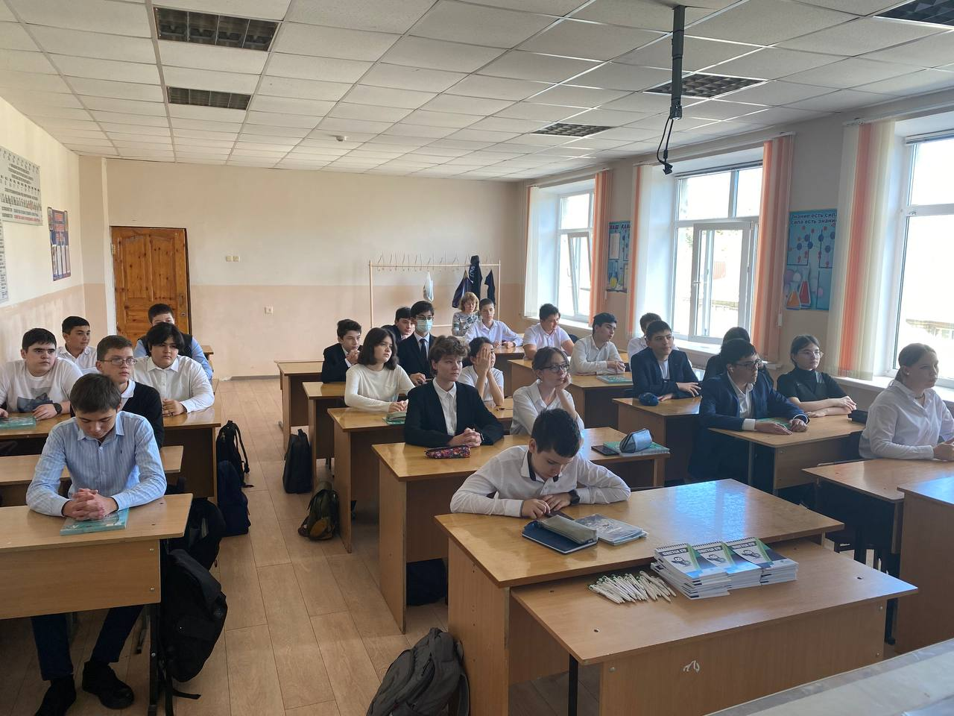
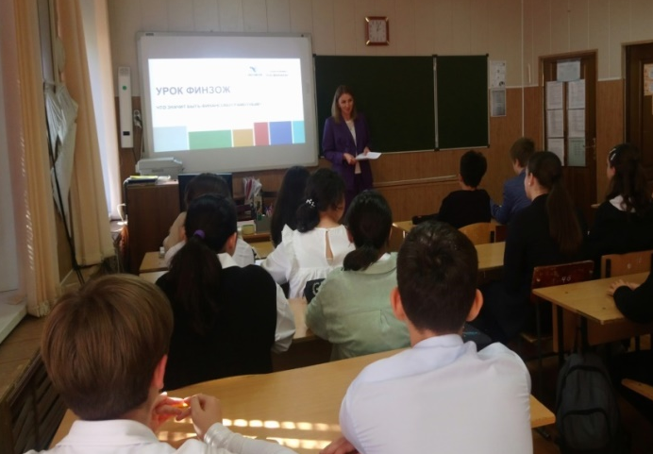
В ходе дискуссии учащиеся охотно делились своим опытом о том, как заработали свои первые деньги, насколько ответственно они подошли к их трате, а также во что успели их вложить!
Активно проявляли себя в ходе решения ситуативных задач, где им пришлось столкнуться с самыми разными схемами финансового мошенничества.

Slide 11
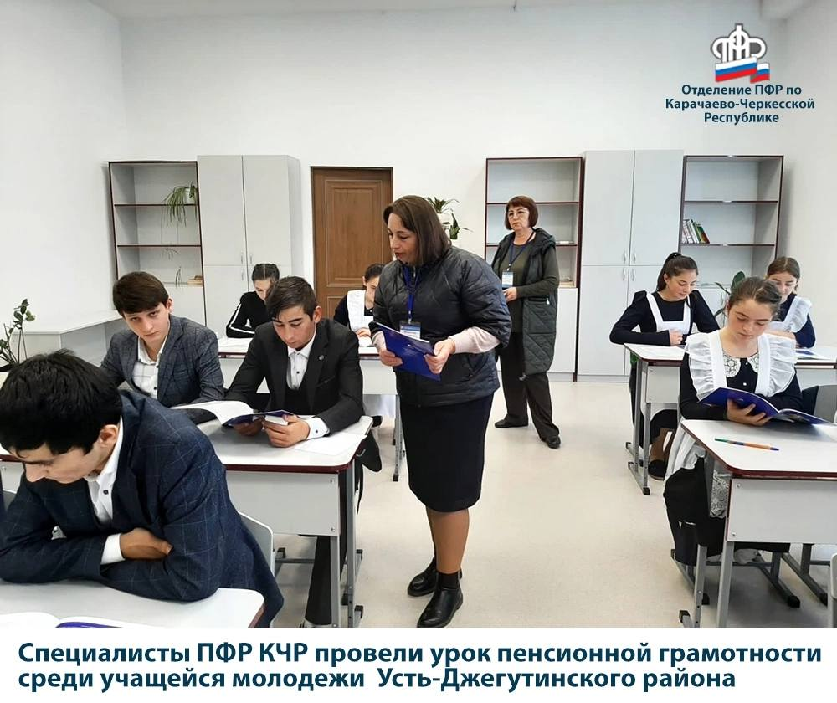
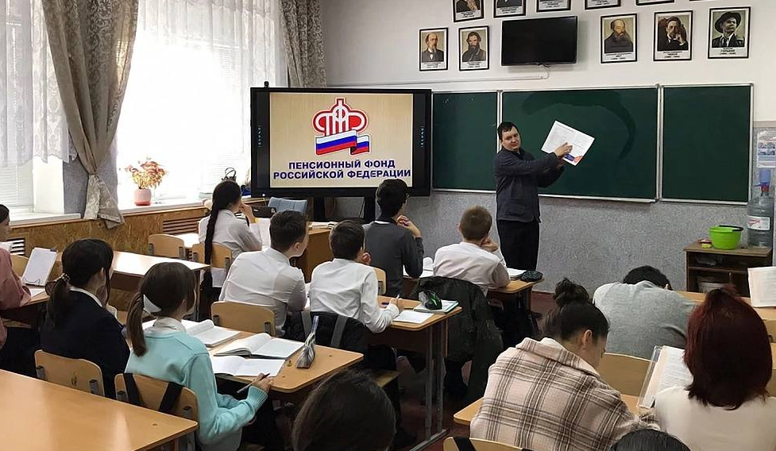
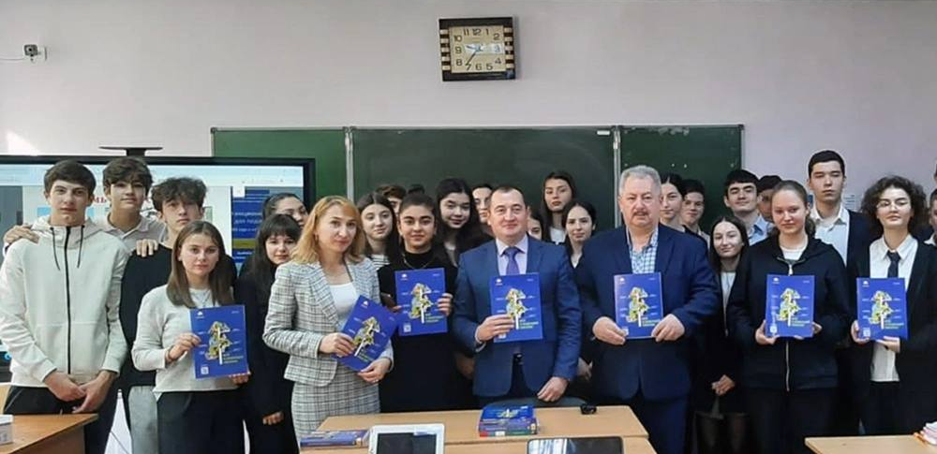

Деятельность Отделения ПФР по Карачаево-Черкесской Республике
2021
год
145 встреч
в трудовых коллективах
план
на IV кв.
2022
года
за III кв.
2022
года
180 встреч
60 встреч
Всего до конца 2022 года запланировано провести порядка 150 уроков пенсионной грамотности во всех, учебных заведениях (школах, ссузах, вузах) Карачаево-Черкесии.

Slide 12
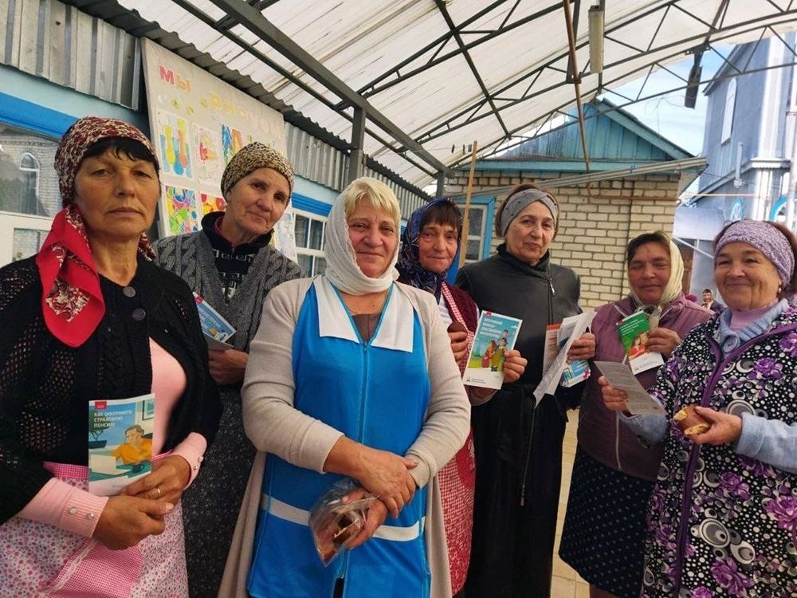
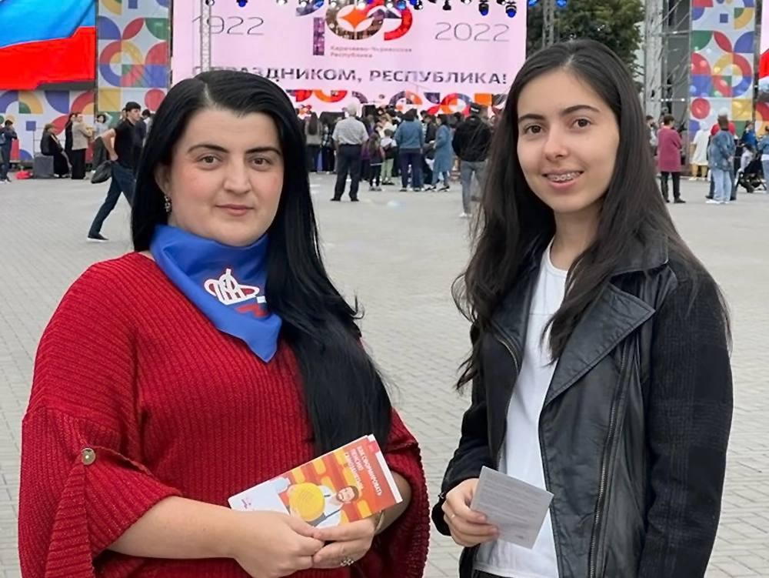
АКЦИИ ВЫХОДНОГО ДНЯ
большая популярность у жителей городов и районов республики
2022
год
42
информационно-консультативные
акции

Slide 13
финансово грамотен – значит защищен
финансово грамотен – значит защищен финансово грамо
СПАСИБО ЗА ВНИМАНИЕ!

